Slide 1
3. Vernetzungstagung chronischkrank.ch Wie Interdisziplinarität gelingt
Interinstitutionelle Zusammenarbeit im Kanton Aargau –
vom Pilot zur Realität

Slide 3
Anna Schütz
Theologie
Business Administration
Arbeitsmarktintegration
Leitung Pilotprojekt und Fachstelle NetzWerk IIZ Aargau
Notes:
Theologie: Sprache, Grundhaltung der Würde jeden Individuums
MBA: Organisation von Strukturen, Analyse
Arbeitsmarktintegration: Zusammenhänge, es klemmt, Notwendigkeit
NWIIZ: Gründungsmythos

Slide 4
Ablauf
Arbeitsmarktintegration als Hintergrund
Differenzen
Struktur der Zusammenarbeit
Erfahrungen
Weiterentwicklung
Fazit

Slide 5
Zum Einstieg: Fallvignette
Vignette ?

Slide 6
Sprachfeld I
ALV: Stellensuchende
IV: versicherte Person
SH: Sozialhilfe-Bezüger
Aerzte: Patienten
Psychologen: Klienten

Slide 7
Sprachfeld II
ALV: Personalberatende
IV: Eingliederungsberatende
SH: Sozialarbeitende
Aerzte, Psychiater, Psychologen, Beistände …
Arbeitsmarktintegration

Slide 8
Das soziale Gesamtsystem
Sozialdirektoren-Konferenz und SKOS
IVG Bundesgesetz über die Invalidenversicherung
AVIG Arbeitslosenversicherungsgesetz
Departement des Inneren
Kantonaler Sozialdienst
SPG Sozialhilfe + Präventionsgesetz
Sozialdienste der 234 Aargauer-Gemeinden

Slide 9
Systemlogik
ALV
IV
Sozialhilfe
Unfallversicherung / Krankenkasse
Arzt
Klient

Slide 10
Systemlogik kreuzt

Slide 11
Folgen
Ineffiziente Ressourcennutzung
Negativspirale für Klientensysteme

Slide 12
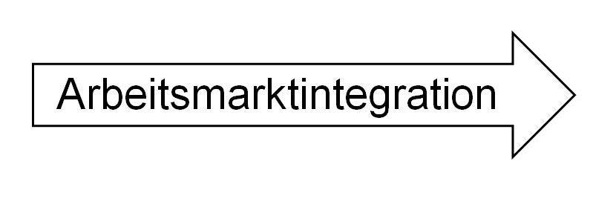
Ein gemeinsames Ziel

Slide 13
viele Smarties

Slide 14
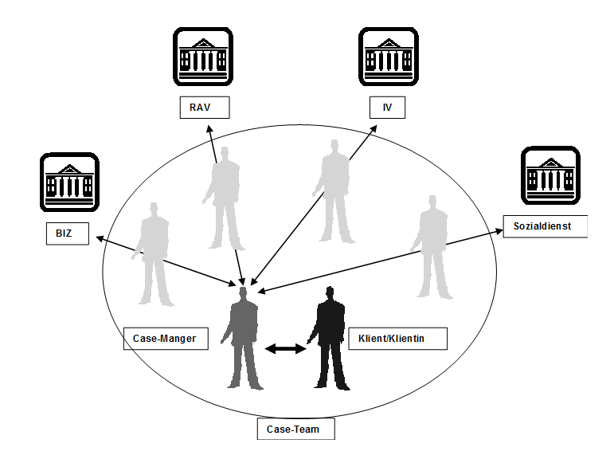
Methode: Case Management

Slide 15
Definition
Case Management ist ein Handlungskonzept zur systematischen Gestaltung von Beratungs- und Unterstützungsprozessen für Menschen, die aufgrund ihrer komplexen Problemlage mehrere professionelle Dienste in Anspruch nehmen müssen.
Eine wirksame Anwendung von Case Management baut darauf auf, dass verschiedene Leistungsträger im Interesse einer optimalen Unterstützung der Klienten und Klientinnen partnerschaftlich zusammenarbeiten.

Slide 16
Menschenbild
Jedem Menschen steht die gleiche Würde zu
Jeder Mensch ist der Experte seines Lebens
Das Individuum steht im Mittelpunkt
Der Blick auf die Realität ist ein systemischer

Slide 17
Projekt NetzWerk IIZ Aargau
Start 2002 als Teil der schweizerischen IIZ-Projekte
ab 2005 mehrjähriges Folgeprojekt, kantonal finanziert
ab 2006 Teil des gesamtschweizerischen Projektes
IIZ-MAMAC
ab 2008 Arbeit mit Leistungsauftrag von AWA, IV, KSD und Verein BAB
Projektträger und Führung der Geschäftsstelle:
Verein HEKS LernWerk / Lernwerk
Ab 2014 Heimfall an den Kanton

Slide 18
Anpassung
Jede Institution behält die Zuständigkeit für die ihnen nach Gesetz und Weisungen zustehenden Aufgaben
Verhandlungen
Moderation

Slide 19
Themen
Macht vs. Flexibilität
Umgang mit Weisungen und internen Kontrollen

Slide 20
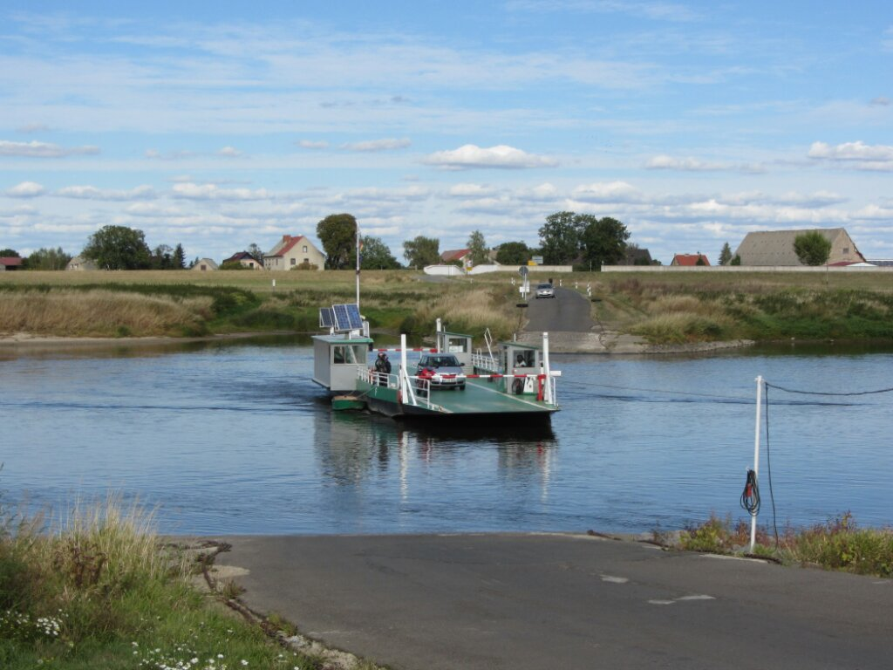
Übersetzungen /
Über - Setzungen

Slide 21
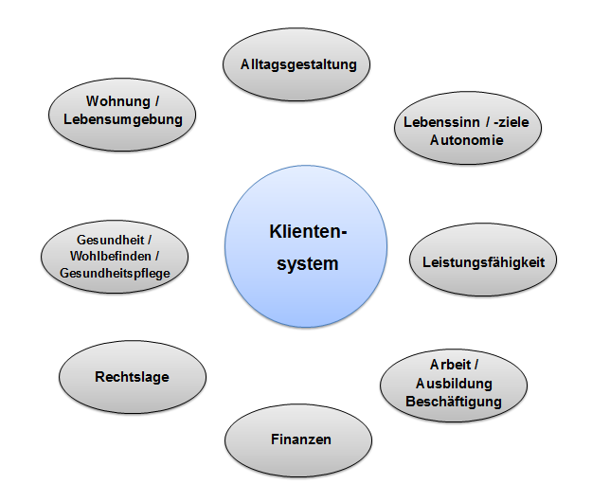
Ganzheitlichkeit

Slide 22
Fallvignette I
20 Jahre Gipser. Vorarbeiter
Konkurs der Firma
Rückenprobleme, IV-Anmeldung, Reha
Arbeitsversuch scheitert
CM der Versicherung zieht sich zurück
IV reagiert nicht
Bedarf: Stabilität

Slide 23
Gemeinsame Planung
Finanzielle Sicherheit Budgetberatung
Deutschkurse RAV
Lageristenkurs RAV
Arztwechsel Klient
Fitnessabo Pro Infirmis
Anrechnung Berufserfahrung als Berufspraktische Ausbildung Berufsberatung
Bewerbungsstrategie RAV
Klären des Wohnsitzes Familie
Festanstellung

Slide 24
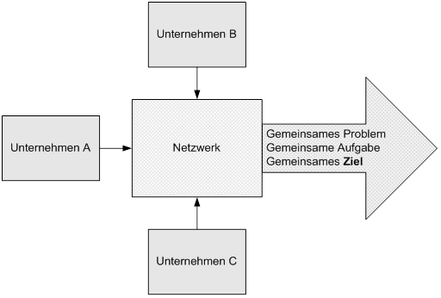
Netzwerk

Slide 25
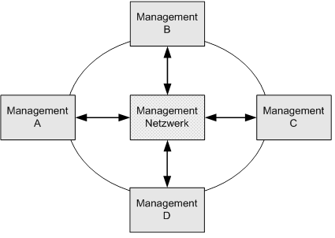
Netzwerk konkret

Slide 26
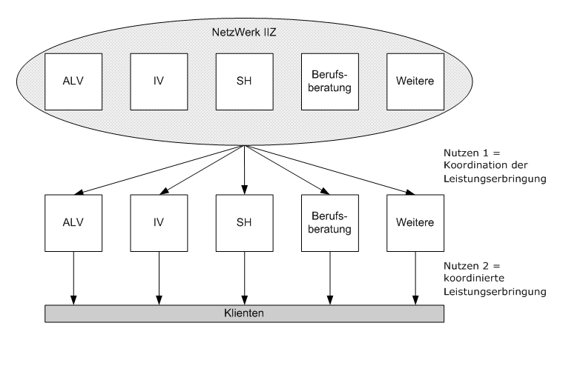
Struktur NetzWerk IIZ

Slide 27
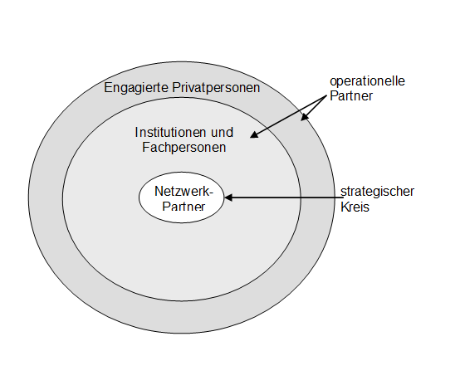
Zusammenarbeit mit allen Bereichen

Slide 28
Datenschutz
Teilnahmeerklärung
Datenbank mit Login

Slide 29
Fallvignette II
Schwanger kurz vor Lehrabschluss
Wiedereinstieg nach der Babypause funktioniert nicht
Scheidung, grosser finanzieller Druck
Massive Angstattacken
Bedarf: Klarheit

Slide 30
Gemeinsame Priorisierung:
Prüfung nachholen in den nicht bestandenen Fächern mit freiwilligem Lehrer
Anstellung niederprozentig
Erhöhung der Stellenprozente und interner Wechsel = finanzielle Selbständigkeit
Psychotherapie

Slide 31
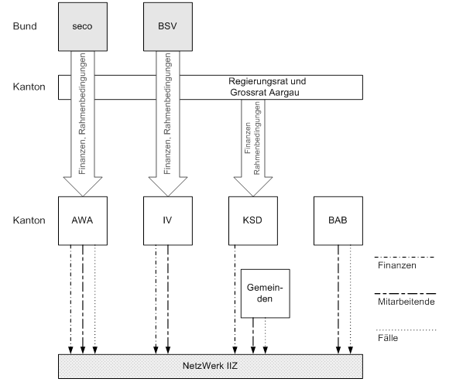
Struktur IIZ

Slide 32
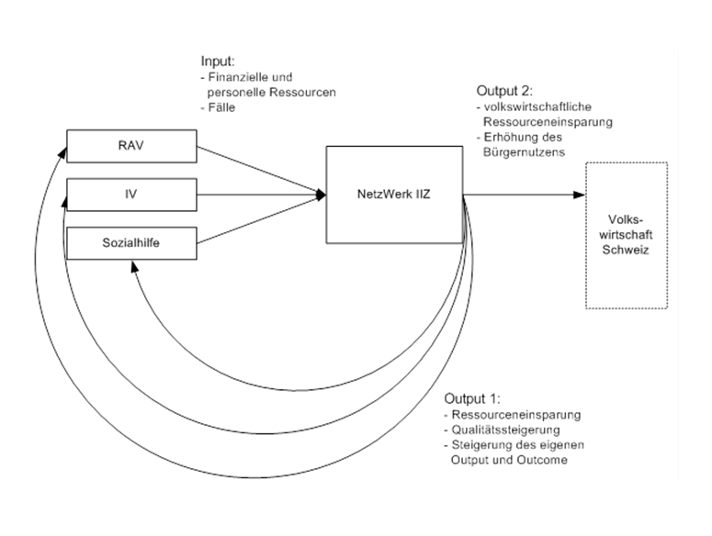
Ressourcen und Output

Slide 33
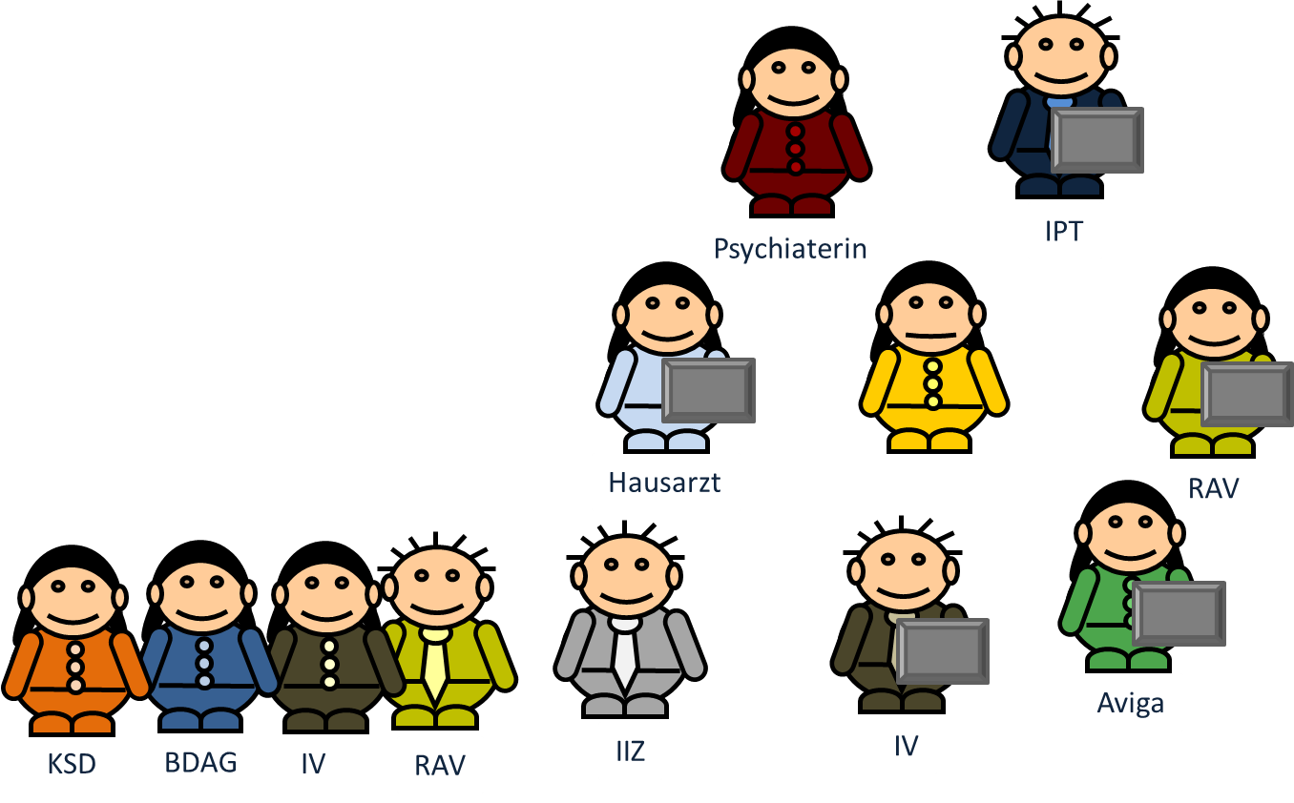
Es ordnet sich

Slide 34
iiz.ch

Slide 35
Trägerschaft
seco
BSV
SODK

Slide 36
Ausweitung der Trägerschaft
Bundesamt für Migration (BFM)
Schweizerische Konferenz der Integrations- delegierten (KID)
Notes:
28. Oktober 2011

Slide 37
Projekte aktuell
Zusammenarbeit Arbeitslosenversicherung und Sozialhilfe
Casemanagement Berufsbildung (CM BB)
Forschungsprojekt: Übergang von der Sekundarstufe I
Verstärkter Einsatz von interkulturelle Übersetzern
Bestandsaufnahme zur Bildungsbeteiligung von spät
eingereisten Jugendlichen und jungen Erwachsenen

Slide 39
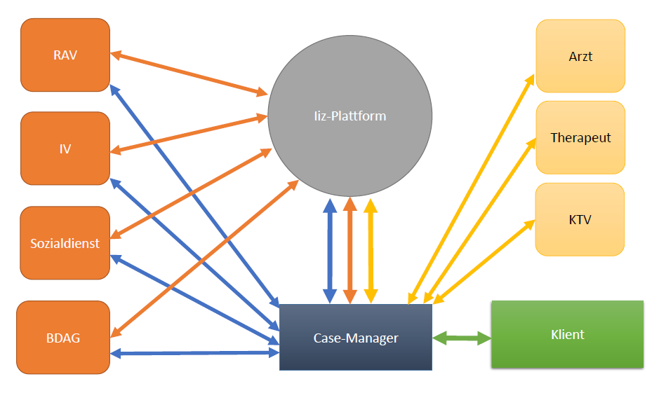
Zugang für Fachpersonen ausserhalb der Trägerinstitutionen

Slide 41
Ein einzigartiges Projekt
3 Institutionen an 1 Standort für alle Einwohnerinnen und Einwohner der Pilotregion zum Thema berufliche Eingliederung
ein regionales Kompetenzzentrum mit dem Fokus auf der Eingliederung in den Ersten Arbeitsmarkt
Pilotregion: Wynental im Aargau

Slide 42
Ausweitung auf den Kanton
?

Slide 43
Fazit
Strukturierte Zusammenarbeit hat einen langen Weg
Individuelle Zusammenarbeit schafft Nutzen
Datenschutzerklärung
Transparenz und Augenhöhe
Kreativität und Ausrichtung auf Ziel

